Slide 1

Neo4j Graph Database :
Les fondamentaux

Slide 2
Ce que vous allez apprendre
Qu’est ce que Neo4j et une base de données graphe.
Les éléments de base de Neo4j graph database.
Les avantages d’utiliser une base de données graphe.
Comment les graphes résolvent les problèmes réels.

Slide 3
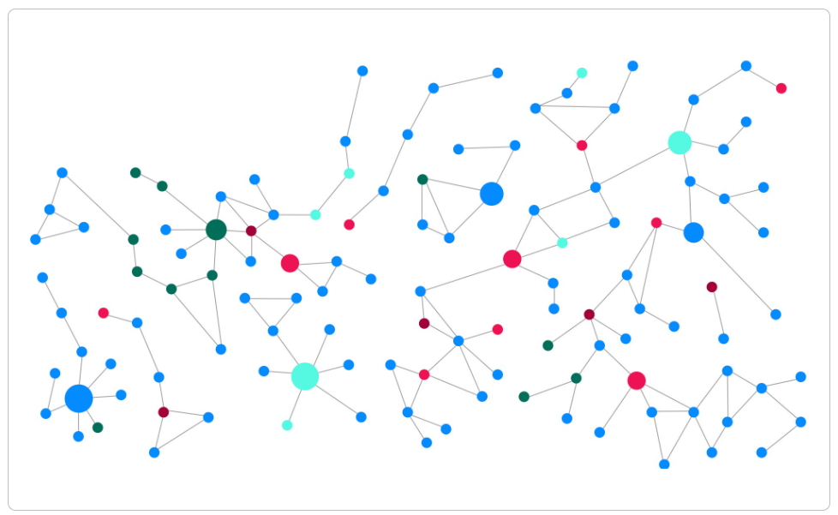
C’est quoi un graphe?
Un graphe montre comment les objets sont reliés les uns aux autres.

Slide 4
Pourquoi les bases de donnée graphe?
Point important :
Une base de donnée graphe est particulièrement important lorsque les connections entre donnée sont aussi importantes que la donnée elle même.

Slide 5
La base de donnée graphe Neo4j
Neo4j est une base de donnée graphe qui persiste la donnée dans un graphe.
La donnée est sauvegardée en Noeud (Node) et Relation (Relationship) à la place de Table et document.

Slide 6
La base de donnée graphe Neo4j
Neo4j utilise la structure graphe pour persister la data.
Il est appelé Labeled graph property.
Les objets sont référencés comme des Noeud(Node)
Ils sont reliés par des Arcs(RelationShips)
Neo4j utilise la structure graphe pour persister la data

Slide 7
La base de donnée graphe Neo4j
Nodes, Relationships, Labels, et Properties
Dans Neo4j la donnée est stockée et organisée en utilisant :
Nodes
RelationShips
Labels
Properties

Slide 8
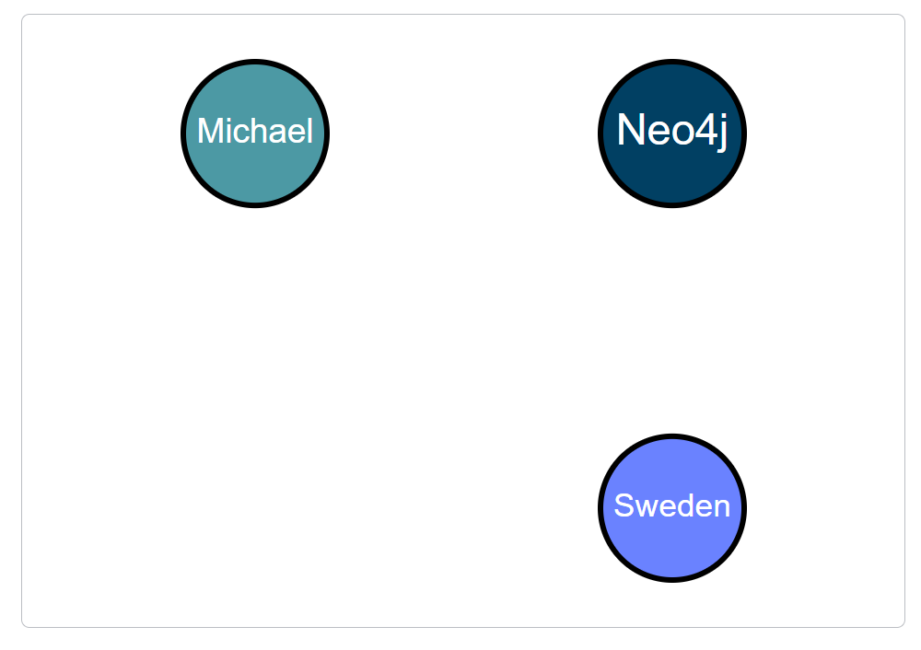
La base de donnée graphe Neo4j
Nodes
Nodes : C’est visuellement un cercle.
Il représentent les objets ou les entités.
Chaque Entité est un Node dans une base graphe.

Slide 9
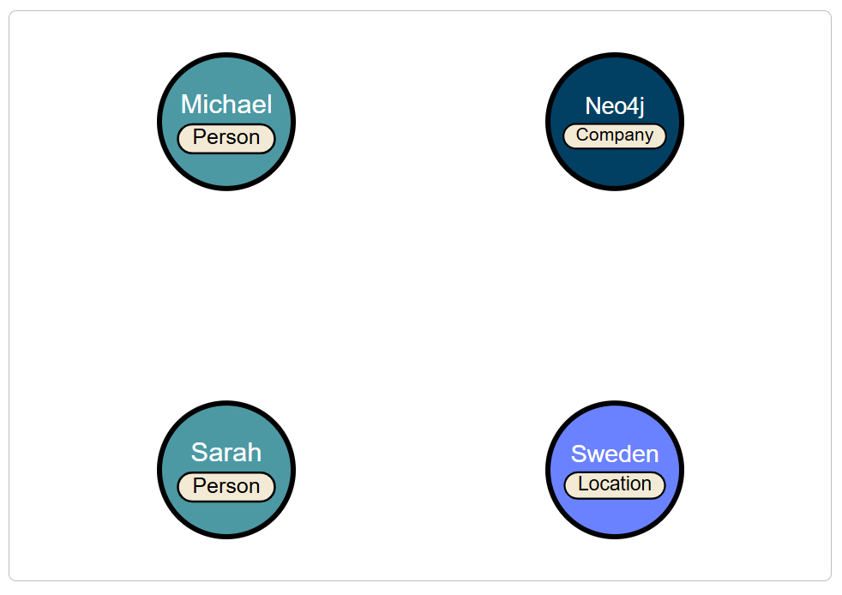
La base de donnée graphe Neo4j
Labels
Labels: Les Nodes sont groupés et catégorisés en utilisant les Labels.
Les labels décrivent ce que représente les Nodes.

Slide 10
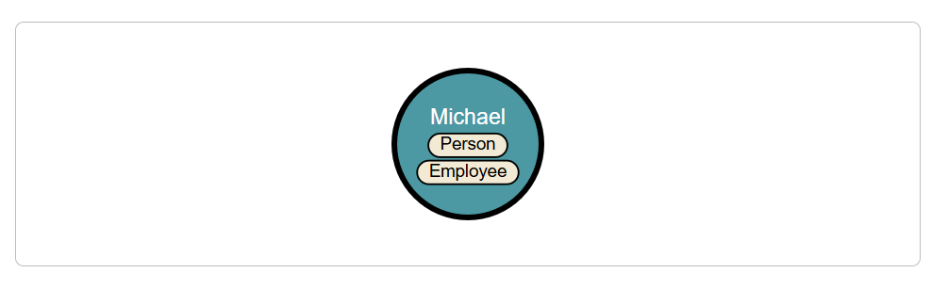
La base de donnée graphe Neo4j
Labels
Les Modes d’un même type doivent avoir le même Label
Les Labels permettent de distinguer différents types de Node et de filtrer le graphe.
Les Nodes peuvent avoir plusieurs Labels.
Par exemple Michael est une Personne et il peut aussi être un Employé.

Slide 11
La base de donnée graphe Neo4j
RelationShips
Les RelationShips sont les arcs qui relient les Nodes.
Ils décrivent comment les Nodes sont connectés.
Ils connectent deux Nodes: Début (start) et Fin(end) de nodes

Slide 12
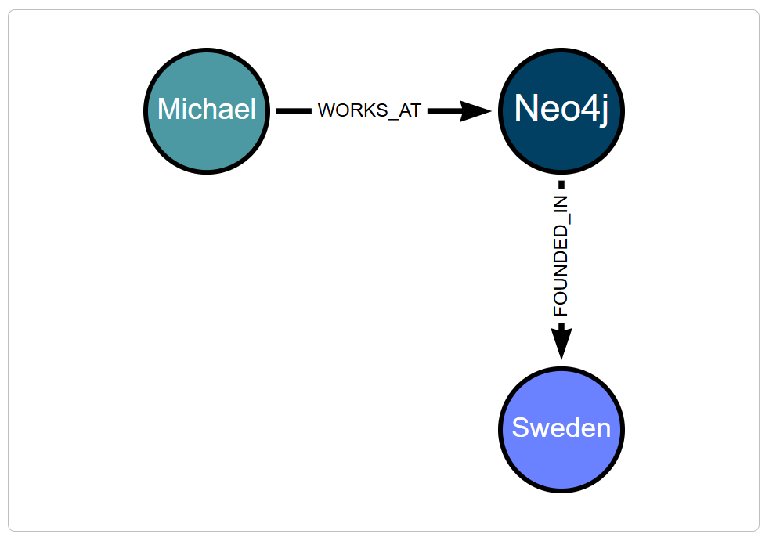
La base de donnée graphe Neo4j
RelationShips
Tout RelationShip a :
Un type : WORK_AT,FOUDED_IN
Une direction: Michael WORK_AT Neo4j

Slide 13
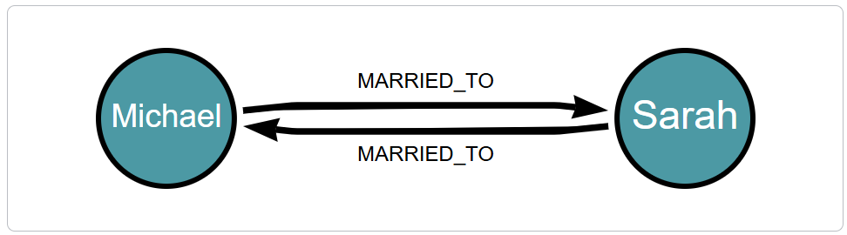
La base de donnée graphe Neo4j
RelationShips
Un Node peut avoir plusieurs RelationShips à d’autres Nodes.
Les RelationShips multiples peuvent être utilisés pour représenter les doubles directions (bi-direction).

Slide 14
La base de donnée graphe Neo4j
Properties
Les properties permettent de stocker la data sur les nodes et les relationships sous forme de clé/valeur.

Slide 15
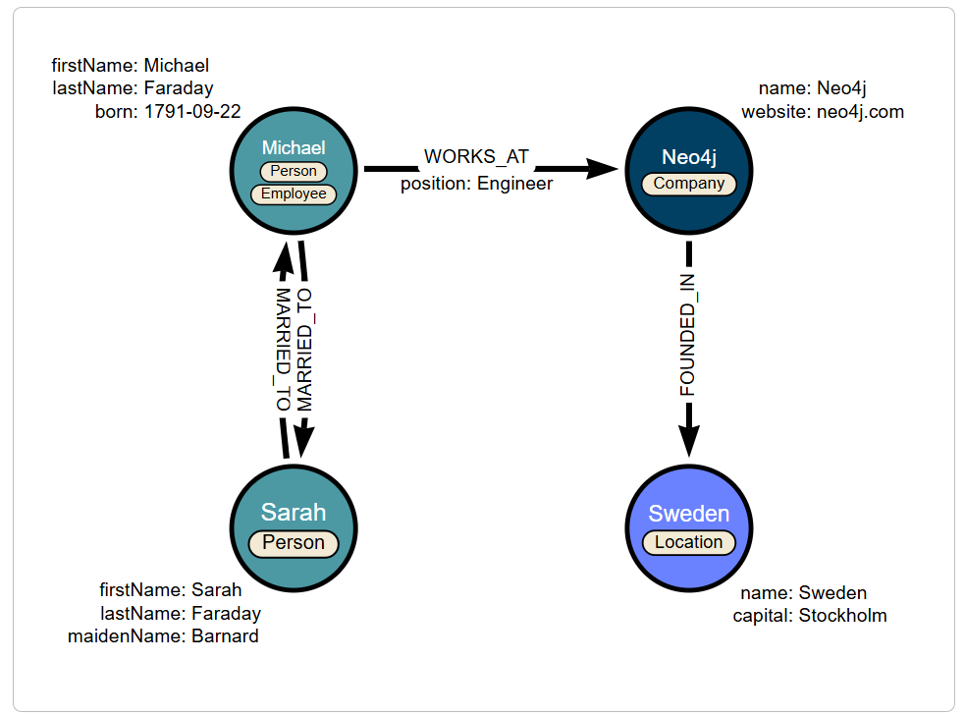
La base de donnée graphe Neo4j
Properties

Slide 16
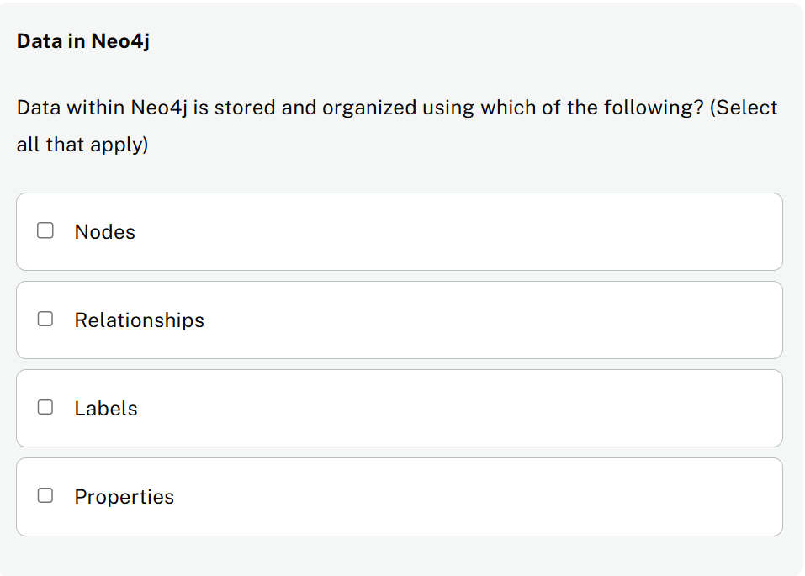
Contrôle de connaissances
Sélectionner tous les concepts valides.

Slide 17
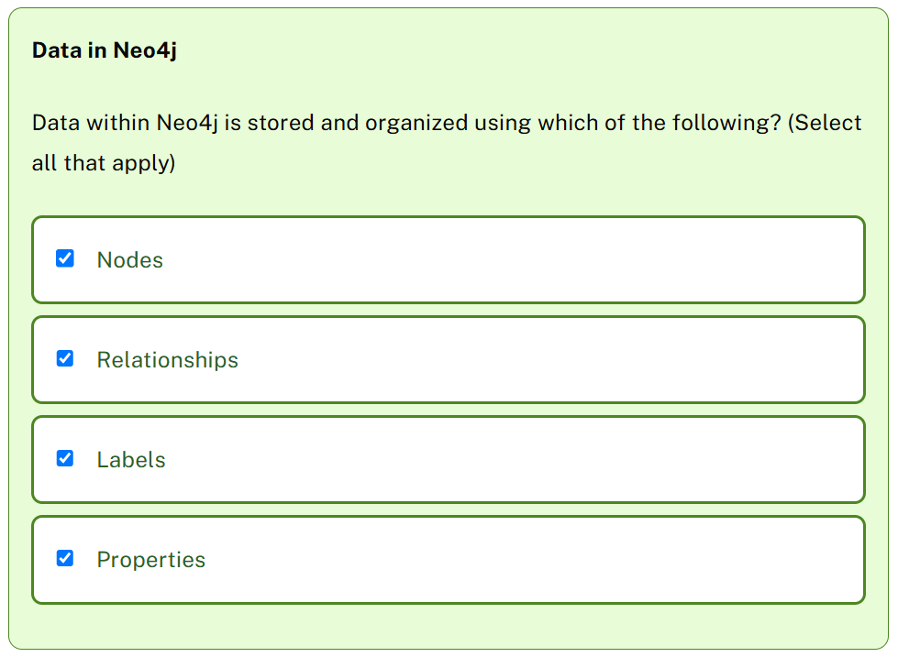
Contrôle de connaissances
Réponses :

Slide 18
Penser en Graph
Ce que vous savez :
Vous avez appris que les bases de données graphe persistent la donnée en structure de Nodes et Relationships.

Slide 19
Penser en Graph
Rappel
Les relationships sont traitées avec le même niveau d’importance que les nodes qu’elles relient.
Ce n’est pas le cas pour les autres bases de données que vous avez pu rencontrer.

Slide 20
Penser en Graph
Problématiques des bases de données non graph
Performance réduite des requêtes sur des schémas complexes avec des clés étrangères et des relations many-to-many.
Traitement de données hiérarchiques ou arbre avec réponse se trouvant à une profondeur inconnue ou variable.

Slide 21
Penser en Graph
Problématiques des bases de données non graph
Trouver un chemin à travers un ensemble complexe de données qui changent souvent.
Simplement exprimer ce que vous cherchez dans la donnée est souvent difficile.

Slide 22
Penser en Graph
Problématiques des bases de données non graph
Ces problèmes résultent du fait qu’on a stocké en table alors que le besoin est de comprendre les relations plutôt que les rows.

Slide 23
Penser en Graphe
La problématique O(n)
Le stockage en Colonnes ou rows est la plus ancienne méthode.
Le stockage tabulaire est une méthodologie qui a fait ses preuves.
Il répond bien à de nombreux besoins

Slide 24
Penser en Graph
La problématique O(n)
Cependant la volumétrie des données ou des applications augmente de façon exponentielles.
Les cas d’usage deviennent plus complexes.
Le challenge : Manipuler les relationships.

Slide 25
Penser en Graph
La problématique O(n)
Que se passe t-il quand on requête à travers plusieurs tables ?
Les jointure sont calculées en temps réel.
Utilisation des index pour trouver les correspondances dans les tables cibles.
Conclusion : Plus la data grossit plus les indexes deviennent massifs.
Conséquences : Les temps de réponse deviennent long.
Ce problème est connu sous le nom de Big O ou O(n)

Slide 26
Penser en Graph
La problématique O(n) : Solution Graph
En mode Création :
Lors de la création des relations entre deux Nodes,le moteur Graph crée un pointeur sur la Relation avec chaque Node.
En mode Lecteur:
A la lecture le moteur suit le pointeur en mémoire au lieu de se baser sur les indexes comme le fait les bases SQL.
Conclusion : Le temps de réponse des requêtes reste CONSTANT relativement à la taille des Relations quelque soit le volume global de la donnée.

Slide 27
Avantages des bases Graph
Les moteurs Graph produisent des résultats plus performants pour des requêtes traversant les entités et sont idéals pour les besoins suivants:
Comprendre les relations entre entités.
Données au-référencées du même type. Par exemple une hiérarchie d’employé d’une entreprise.

Slide 28
Avantages des bases Graph
Les moteurs Graph produisent des résultats plus performants pour des requêtes traversant les entités et sont idéals pour les besoins suivants:
Explorer des relations de profondeur variable ou inconnue - par exemple, l'utilisation de pièces dans une usine.
Calculer un itinéraire entre deux points d'un réseau - par exemple, trouver l'itinéraire le plus efficace dans les transports en commun

Slide 29
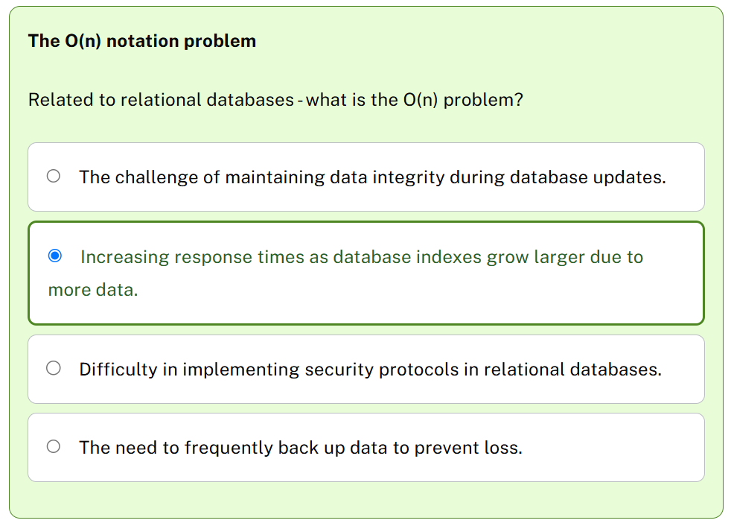
Contrôle de connaissances
Réponses :

Slide 30
Les graphs sont partout
Les bases de données Graph sont issus de la théorie des graphes.
Client : Utilisation des données clients pour les recommandations, la prévention du désabonnement, les offres personnalisées et les publicités ciblées, améliorant ainsi la fidélisation client et la croissance du chiffre d'affaires.
Réseau et sécurité : Analyse des données des actifs informatiques pour une surveillance complète de la sécurité et une réponse proactive aux menaces.
Employé : Stockage des données des employés pour soutenir le développement des talents, la gestion des carrières et l'allocation des ressources, contribuant ainsi à l'adéquation des compétences des collaborateurs aux besoins de l'entreprise.
Transactions : Capture des données transactionnelles pour détecter les activités illégales, soutenir la lutte contre le blanchiment d'argent, la détection des fraudes, l'évaluation du risque de crédit et la détection des fraudes au crédit en révélant des schémas cachés, des anomalies et des connexions.

Slide 31
Les graphs sont partout
Les bases de données Graph sont issus de la théorie des graphes.
Produit : centralisation des données produits pour soutenir les recommandations personnalisées, optimiser les lancements de nouveaux produits, améliorer la personnalisation, gérer les stocks et affiner les stratégies de prix.
Fournisseurs : stockage des données sur les performances des fournisseurs, les stocks, les coûts, la logistique et la conformité afin d'optimiser la gestion de la chaîne d'approvisionnement, en soutenant des programmes tels que la planification des itinéraires, la visibilité en temps réel, la planification des stocks et l'analyse des risques.
Processus : la création d'un graphique des données relatives aux processus permet d'identifier les goulots d'étranglement, d'améliorer l'efficacité, d'automatiser les tâches et de surveiller les performances en analysant les données opérationnelles, de ressources, de qualité et de coûts.

Slide 32
Cypher: Langage de requêtage
Les bases de données Graph ont leur propre langage de requêtage GQL.
GQL : Graph Query Language est un standard ISO pour les bases Graph.
Cypher est une implémentation Neo4j de GQL.
Cypher est un langage déclaratif ce qui signifie que la base est responsable de trouver la manière la plus optimisée d'exécuter les requêtes.

Slide 33
Cypher: Langage de requêtage
Ce qu’il faut Savoir:
Fondamentalement, la base de donnée Neo4j se compose de trois entités principales :
Les nœuds(Nodes), les relations(Relationships) et les Paths.
Les requêtes CYPHER sont construites pour faire correspondre ou créer ces entités dans un Graph.
Avoir une compréhension de base de ces trois entités dans Neo4j est donc cruciale pour pour construire des requêtes Cypher.

Slide 34
Cypher: Langage de requêtage
Syntaxe:
Il suit la syntaxe ascii-art suivant :
(nodes)-[:RELATIONSHIPS]→(otherNodes)
Les parenthèses (nodes) sont utilisés pour les noeuds Node
Les crochets et flèches [:RELATIONSHIPS]→ pour les relations Relationships

Slide 35
Cypher: Langage de requêtage
Les clauses :
Le langage de requêtage CYPHER contient plusieurs clauses :
Clauses de Lecture
Clause de Projection
Sub-clauses de Lecture
Clauses d’Ecriture
Clauses de Lecture/Ecriture
Clauses de Sous-Requete (Subquery)

Slide 36
Cypher: Langage de requêtage
Lecture : MATCH
MATCH
La clause match spécifie le pattern à chercher
Exemple :
MATCH (n:Person)
WHERE n.name = 'Tom Hanks'
RETURN n

Slide 37
Cypher: Langage de requêtage
Lecture : OPTIONAL MATCH
Optional MATCH
Comme la clause match spécifie le pattern à chercher en utilisant null pour les parties absentes dans la base.
Exemple :
MATCH (p:Person {name: 'Martin Sheen'})
OPTIONAL MATCH (p)-[r:DIRECTED]->()
RETURN p.name, r

Slide 38
Cypher: Langage de requêtage
Projection:
Les clauses de projection définissent quelles expressions retournées dans les résultats.
Les expressions retournées doivent tous être des alias en utilisant AS
Ils sont : RETURN AS, WITH AS , UNWIND AS
Exemple :
WITH 11 AS x
CALL (x) {
UNWIND [2, 3] AS y
WITH y
RETURN x*y AS a
}
RETURN x, a

Slide 39
Cypher: Langage de requêtage
Les sous clauses de lectures
Ils sont combinés avec les clause de Lecture.
On a :
WHERE, ORDER BY, SKIP , LIMIT
Exemple :
MATCH (u:User)-[r:RATED]->(m:Movie)
WHERE u.name = "Mr. Jason Love"
RETURN u.name, r.rating, m.title ORDER BY r.rating DESC limit 2

Slide 40
Cypher: Langage de requêtage
Ecriture :
Ils permettent de créer ou modifier la data .
On a :
CREATE: Permet de créer les Nodes et les RelationShips
MERGE: Comme le CREATE mais vérifie l’existence du Node ou de la Relation.
Si le Noeud existe il fait rien sinon il crée . C’est une combinaison de Match et Create. Il peut être associé avec :
ON MATCH : Définit ce qu’il faut faire en cas de MATCH
ON CREATE : Définit ce qu’il faut faire en cas de CREATE
DELETE : Supprime les Nodes et Relationships ou paths
DETACH DELETE : Permet de supprimer les Noded et leur Relations d’un coup.
REMOVE : Supprime es Labels et properties
SET : Update les Labels et properties

Slide 41
Cypher: Langage de requêtage
Cas pratiques

